Slide 1
이슈 관리 프로그램
Notes:
안녕하십니까. 소프트웨어공학 01분반 8조 이슈 관리 프로그램 TTS08 발표 시작하겠습니다.

Slide 2
목차
프로젝트 소개
구현한 기능
Backend 구현
프론트엔드 시연
Swing UI 시연
Notes:
목차는 다음과 같습니다.

Slide 3
프로젝트 소개
Notes:
먼저 저희의 프로젝트 TTS08에 대해 소개하겠습니다.

Slide 4
프로젝트 소개
이슈 등록과 관리 기능
객체지향 분석과 설계 개념을 적극적으로 활용하여 시스템을 구축한다.
기능 확장성과 설계 개선
JUnit을 통한 테스트 케이스 작성과 이를 통한 테스트로 신뢰성을 보장한다.
영속적인 저장소
시스템 재시작 시에도 기존 데이터의 지속적인 사용을 가능하게 한다.
GUI와 웹 인터페이스 동작
두 인터페이스와 응용 로직을 분리하여 유지보수성과 확장성을 확보한다.
맞춤형 시스템
조직의 이슈 관리 요구사항을 충족하는 서비스를 제공해 효율성을 향상한다.
Notes:
저희가 이슈 관리 프로그램 프로젝트에서 구현하고자 하는 사항은 다음과 같습니다.

Slide 5
구현한 기능
Notes:
다음은 저희가 이번 프로젝트에서 구현한 기능들에 대해 설명하겠습니다. 이 기능들은 프로젝트에서 필수적으로 구현이 요구된 사항들입니다.

Slide 6
구현한 기능
계정 추가
계정 추가는 Admin 권한을 가진 사용자가 추가하며, 사용자의 이름, ID, 비밀번호, 권한을 입력함으로써 추가된다.
이슈 브라우즈 및 검색
이슈 검색은 특정 프로젝트의 이슈창에서 수행하며, 제목(Title), 우선순위(Priority), 상태(State), 유형(Type), 이슈 발견자(Reporter), 이슈 해결자(Assignee) 중 하나를 선택하고 이를 String 형식으로 입력하여 검색할 수 있다.
이슈 등록
이슈 등록은 사용자가 이슈의 제목, 우선순위, 상태, 유형, 내용(Description)을 입력함으로써 추가하며, 이때 이슈를 추가하는 사용자는 자동으로 기록된다.
이슈 코멘트 추가
이슈 코멘트 추가는 등록되어 있는 이슈를 선택하고 내용을 입력함으로써 추가된다.
Notes:
저희가 이번 프로젝트를 통해 구현한 기능들은 다음과 같습니다.

Slide 7
구현한 기능
이슈 상세 정보 확인
이슈 상세 정보는 프로젝트 내의 이슈를 선택하여 확인할 수 있다.
이슈 상태 변경
이슈 상태 변경은 이슈 상세 정보에서 변경할 수 있으며, 이때 이슈 해결자의 배정 및 우선순위/상태를 변경할 수 있다.
이슈 통계 분석
이슈 통계 분석에서 사용자는 이슈의 월간 생성 횟수와 이슈의 우선순위, 상태, 유형 비율을 막대 그래프를 통해 확인할 수 있다.
assignee 자동 추천 기능
이슈 등록 후 해결자를 할당하기 전 추천 기능은 현 이슈와 이전 이슈들의 내용/코멘트의 유사도값을 측정하여 가장 많이 배당된 개발자를 추천해준다.
Notes:
특히 이 assignee 자동 추천 기능은 Python의 SequenceMatcher 알고리즘을 Java로 이식한 외부 라이브러리를 통해 구현하였으며, String을 byte화한 후 리스트로 만들어 두 리스트간 유사도를 측정하는 방식을 통해 개발자를 추천합니다.

Slide 8
Backend 구현
Notes:
다음은 백엔드의 구현에 대해 설명하겠습니다.

Slide 9
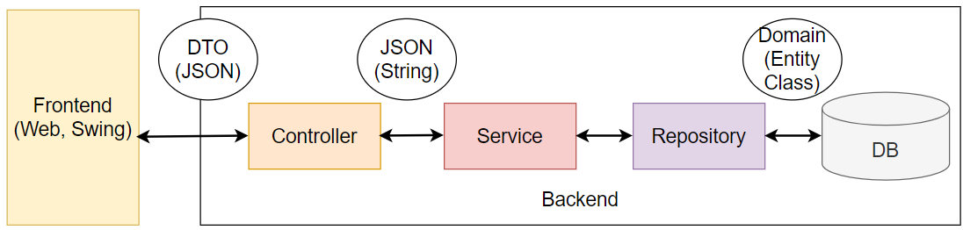
Backend 구조
MemberController
ProjectController
IssueController
CommentController
MemberService
ProjectService
IssueService
CommentService
MemberRepository
ProjectRepository
IssueRepository
CommentRepository
Member
Project
Issue
Comment
Notes:
TTS08의 백엔드 구조는 다음과 같습니다.
2가지 프론트엔드 구현, 하나는 HTML과 JavaScript로 이루어진 Web환경 구현, 다른 하나는 Java Swing 어플리케이션으로 구현된 UI
백엔드는 하나며, 두 개의 백엔드와 JSON으로 DTO(Data Transfer Object, 데이터 전송 객체)를 구성해서 프론트엔드 구현과 독립적으로 동작할 수 있도록 되어 있음
백엔드의 구성: 프론트엔드와 REST(Representational State Transfer) 방식으로 통신을 담당하는 Controller 패키지와
실질적인 서비스 로직을 구현하는 Service 패키지
데이터베이스에 저장된 테이블 객체들을 표현하는 Repository 패키지로 구성되어 있음
메인 클래스는 Member, Project, Issue, Comment로 구성되어 있고, 각각 기능별로 Repository, Service, Controller의 클래스들로 파생됨

Slide 10
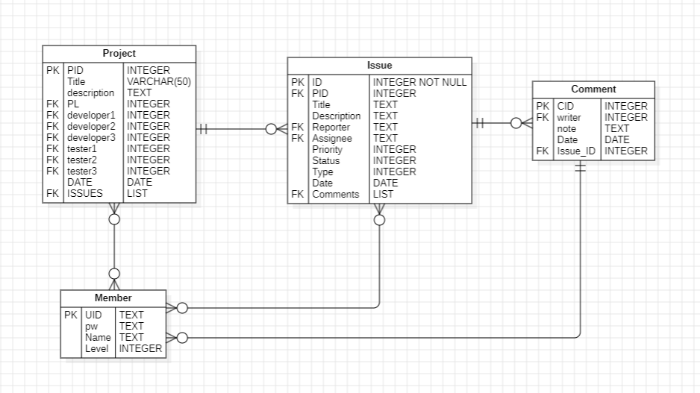
데이터베이스 구조
Notes:
데이터베이스의 ER 다이어그램은 다음과 같습니다.
DB에는 4개의 메인 테이블이 존재
계층구조를 보면 프로젝트 내부에 이슈들이 존재, 이슈 내부에 코멘트들이 존재
이에 따라 프로젝트와 이슈 사이에는 1:N 관계, 이슈와 코멘트 사이에 1:N 관계 가짐
그래서 이슈 내부에는 상위 프로젝트를 가리키는 Foreign Key가 존재, 코멘트 내부에도 상위 이슈를 가리키는 Foreign Key가 존재
그리고 프로젝트, 이슈, 코멘트에는 각각 사용자인 Member를 가리키는 Foreign Key가 존재
PK: Project key FK: Foreign key

Slide 11
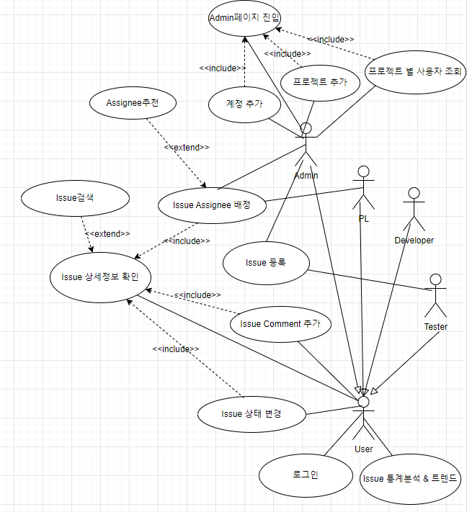
Use-Case 구조
Notes:
TTS08을 유즈케이스 다이어그램으로 표현된 구조는 다음과 같습니다.
로그인은 모든 사용자가 시스템에 접근하기 위해 필수적으로 수행해야 하는 기능입니다.
이슈 등록은 프로젝트에 발생한 이슈를 등록하는 기능입니다.
이슈 코멘트 추가는 등록된 이슈에 대해 코멘트를 추가하는 기능입니다.
이슈 상세정보 확인은 특정 이슈에 대한 상세 정보를 확인하는 기능입니다. 이 기능은 Issue 검색과 Issue Assignee 배정 기능을 포함합니다.
이슈 상태 변경은 이슈의 상태를 변경하는 기능입니다.
이슈 assignee 배정은 이슈를 특정 사용자에게 배정하는 기능입니다. 이 기능은 Issue 상세정보 확인을 포함합니다.
이슈 통계 및 트렌드 분석은 이슈의 통계와 트렌드를 분석하는 기능입니다.
계정 추가와 프로젝트 추가는 각각 새로운 사용자와 프로젝트를 추가하는 기능입니다.
그리고 프로젝트별 사용자 조회는 특정 프로젝트에 속한 사용자를 조회하는 기능입니다.
이와 같은 구조로 이슈 관리 시스템에서 다양한 사용자가 어떤 기능을 수행하는지 설명하였으며, 각 사용자 역할에 따라 접근 가능한 기능이 다릅니다.

Slide 12
프론트엔드 시연

Slide 13
프론트엔드 시연

Slide 14
Swing UI 시연

Slide 15
Swing UI 시연

Slide 16
감사합니다.

